Slide 1





TIẾT 2

Slide 2
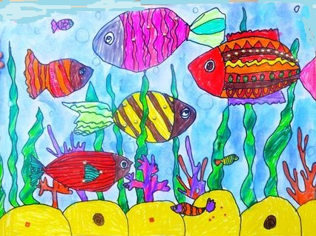
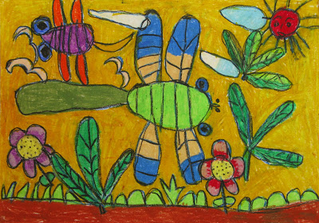
1. QUAN SÁT, NHẬN BIẾT

Slide 3
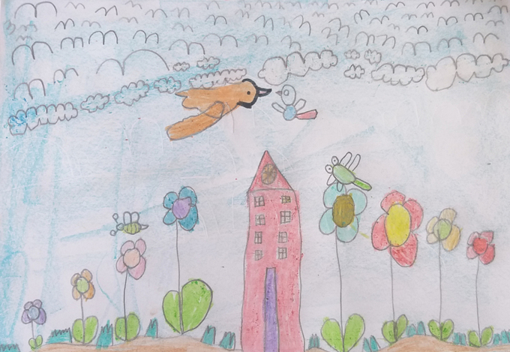
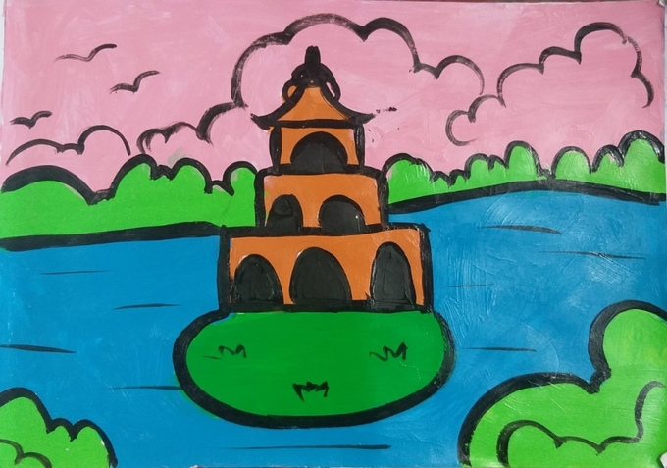
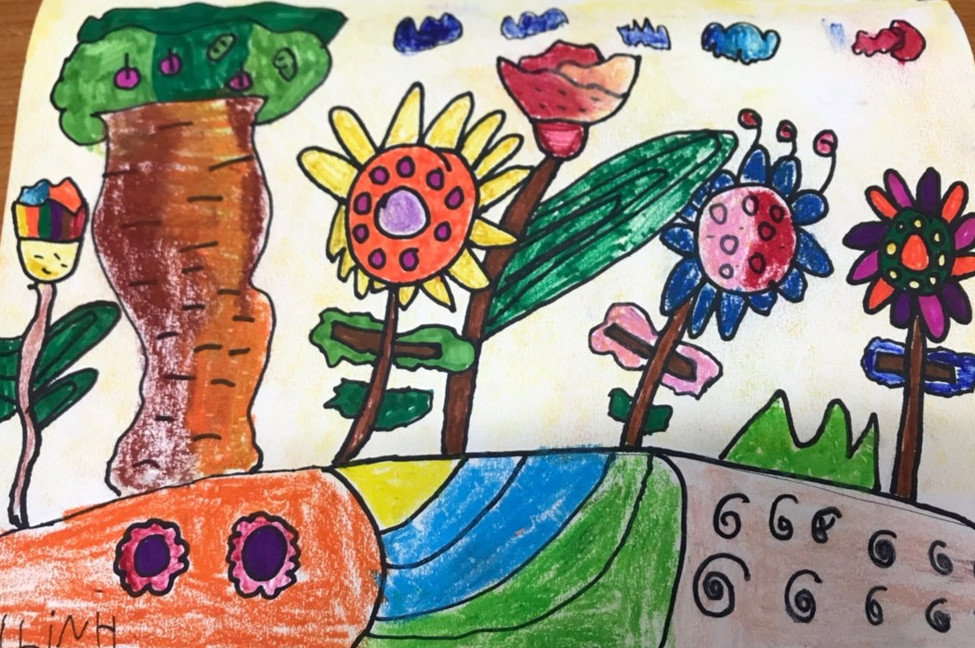
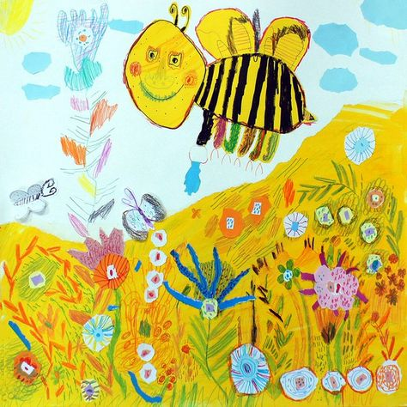

Slide 4
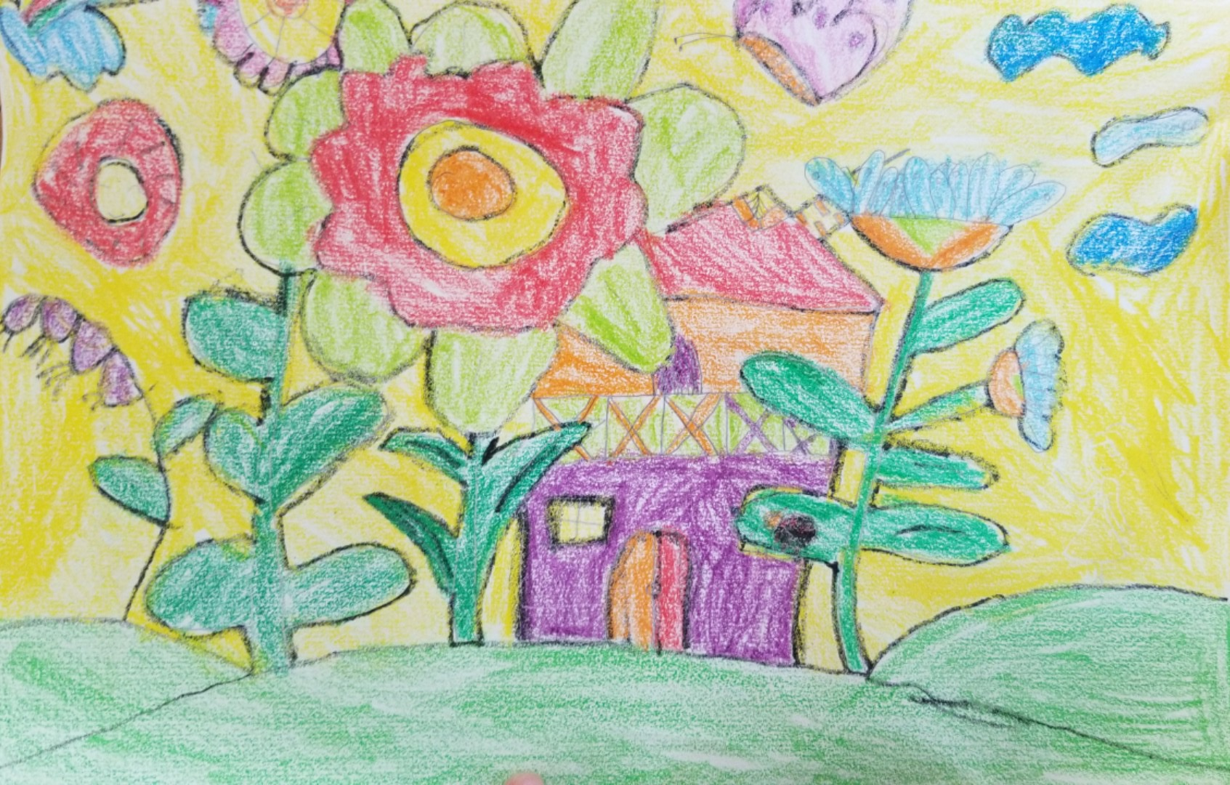
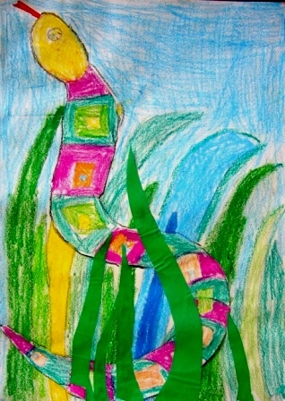
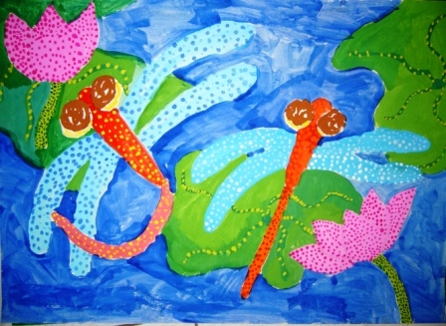

Slide 5

Nhiệm vụ của em:
- Em vẽ màu theo ý thích cho các hình ảnh thiên nhiên và nền xung quanh để hoàn thành bức tranh đã vẽ ở tiết 1.
- Em quan sát bạn vẽ và chia sẻ, trao đổi với bạn.

Slide 6
3. Cảm nhận, chia sẻ
- Bức tranh của em có tên là gì?
- Em giới thiệu hình ảnh thích nhất trong bức tranh của mình?
- Trên bức tranh của em có những màu gì?
- Em thích bức tranh của bạn nào, vì sao?

Slide 7
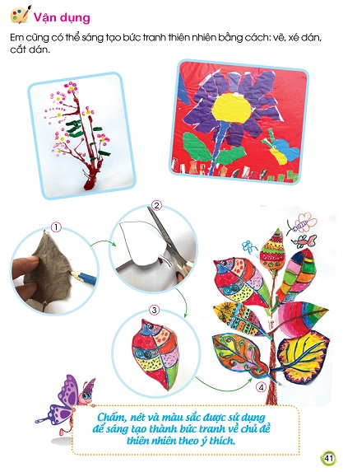
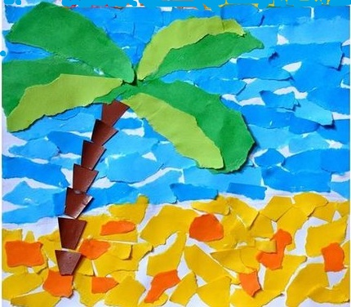
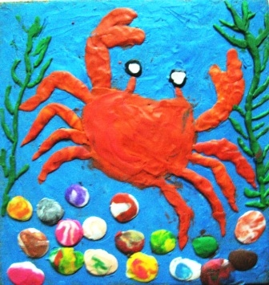

Slide 8

Chúng mình hãy chuẩn bị học bài 9
- Xem bài 9: Cùng nhau ôn tập học kì 1 (trang 42 SGK)
- Chuẩn bị: Mang đến lớp những sản phẩm đã tạo được trong học kì 1 và bút chì, tẩy, màu vẽ, giấy màu…

